Slide 1

제8회 교육 공공데이터 AI 활용대회
넷제로 데이터 랩 Net-Zero Data Lab
공공데이터와 AI로 구현하는 과정 중심 데이터 리터러시 플랫폼
일반부문 | 김홍진

Slide 2

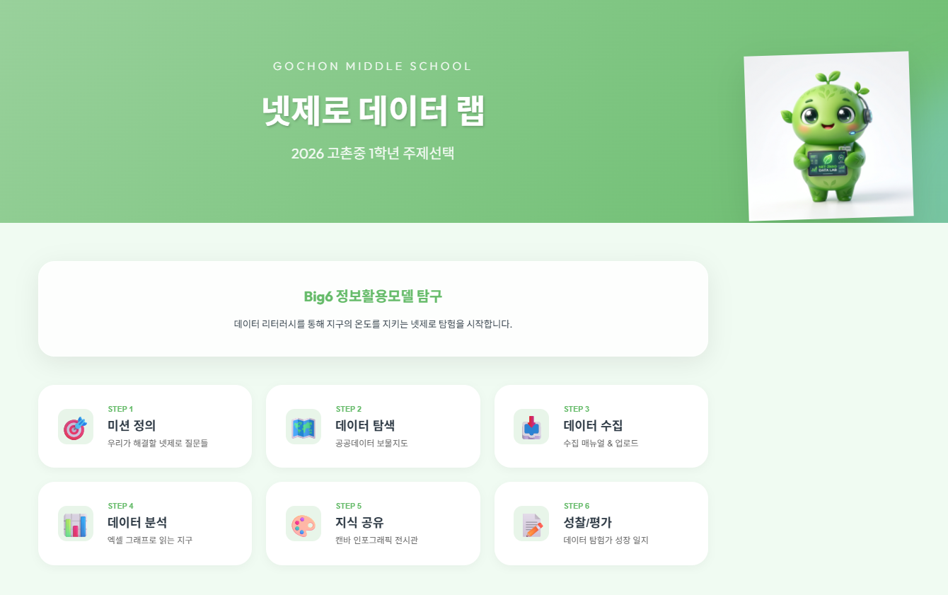
추진 배경: 기후 위기 시대의 데이터 문해력
정적인 환경 교육의 한계
· 이론 중심의 일방향적 환경 교육으로 인한 학습 몰입도 저하
· 공공데이터에 대한 접근성은 높으나 실제 교육 현장 활용 사례 부족
· 학생들이 직접 데이터를 조사하고 분석하는 실질적 경험의 부재

Slide 3




시장 니즈: 교사와 학생의 페인 포인트(PAIN POINT)
교사의 행정 부담
학생의 학습 경험
학생 개별 활동 기록 및 생활기록부 세특 작성을 위한 정성적 평가 데이터 부족 및 시간 과부하
데이터 리터러시 역량 강화의 필요성은 높으나, 실생활과 밀접한 데이터 탐구 도구의 부재

Slide 4
서비스 개념: 탐험하며 성장하는 데이터 리터러시
Net-Zero Data Lab
https://ses5848-commits.github.io/netzero/
링크
Big6 정보활용모델을 웹 플랫폼에 이식하여, 학생들이 데이터 탐정이 되어 기후 위기 데이터를 사냥하고 AI의 도움을 받아 성찰하는 온라인 탐구 전용 플랫폼입니다.

Slide 5



교육적 설계: BIG6 정보활용모델의 플랫폼화
Step 1-2
Step 3-4
Step 5-6
미션 정의 및 데이터 탐색 전략 수립
공공데이터 수집 및 차트 시각화 분석
지식 공유(인포그래픽) 및 AI 기반 성찰
단순한 결과물이 아닌 '과정 중심 평가'가 가능한 단계적 UI 설계

Slide 6

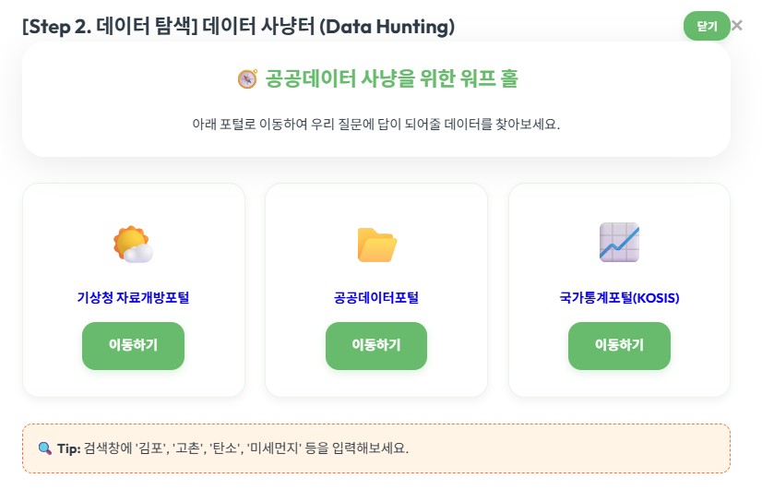
공공데이터 활용 (1): 실시간 국가 데이터 연동
연동 데이터 API 목록
•
기상청 자료개방포털: 기온 변화 추이 데이터
•
한국환경공단(에어코리아): 실시간 대기오염도
•
공공데이터포털: 지역별 탄소 배출량 통계

Slide 7
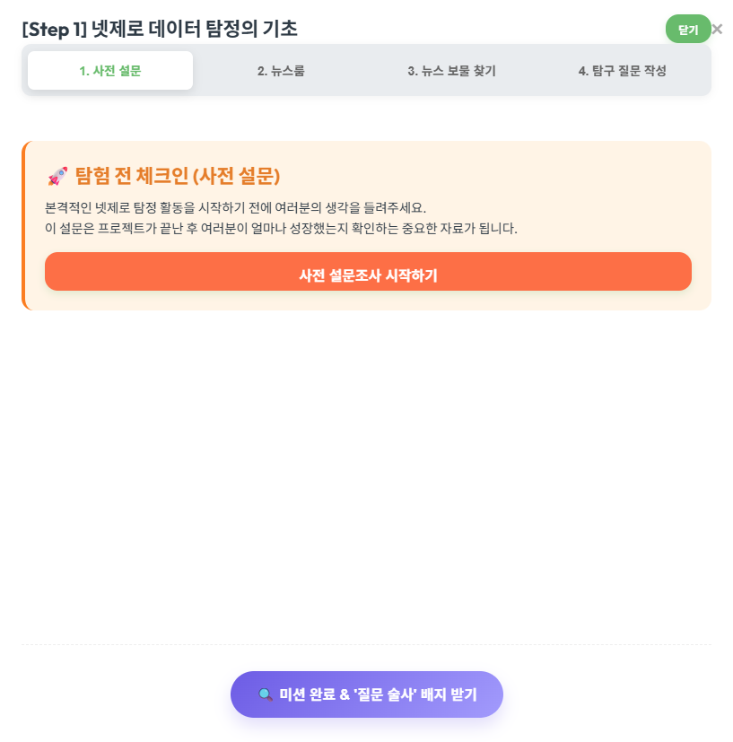
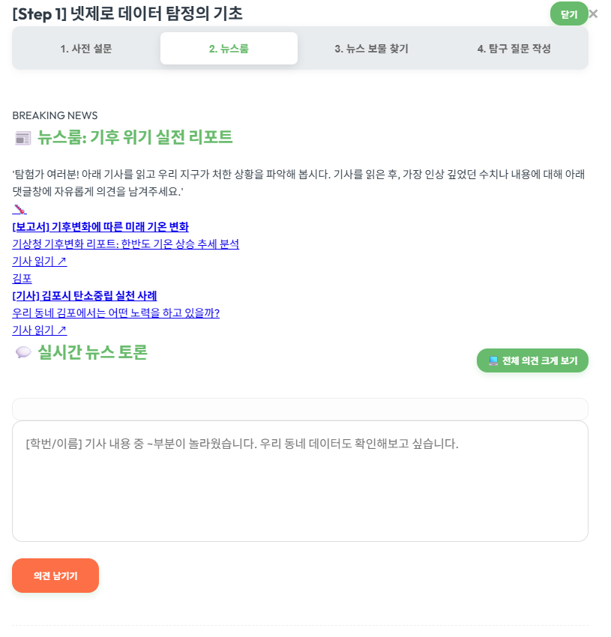
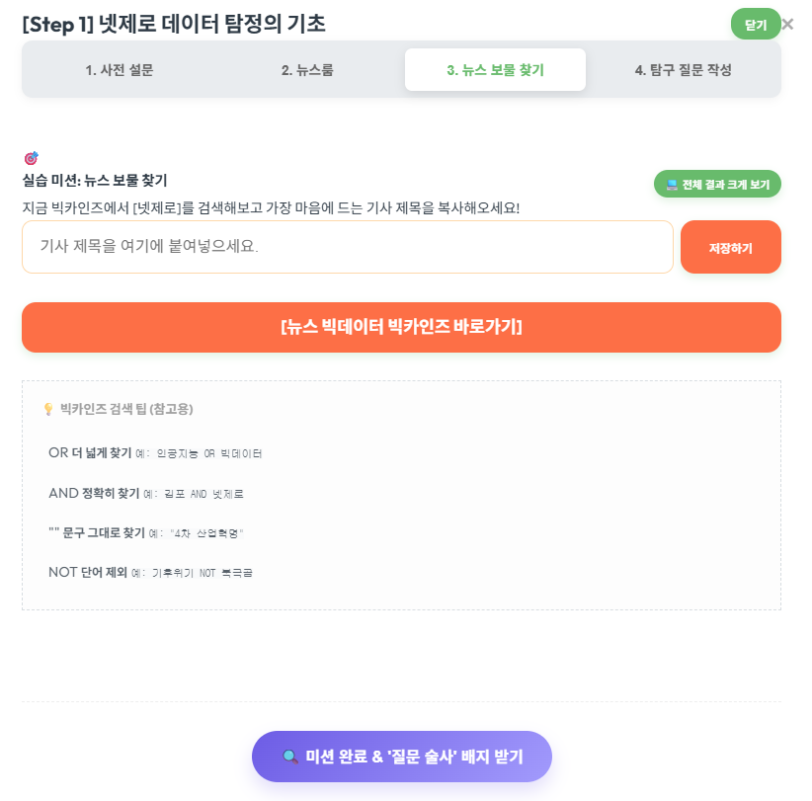
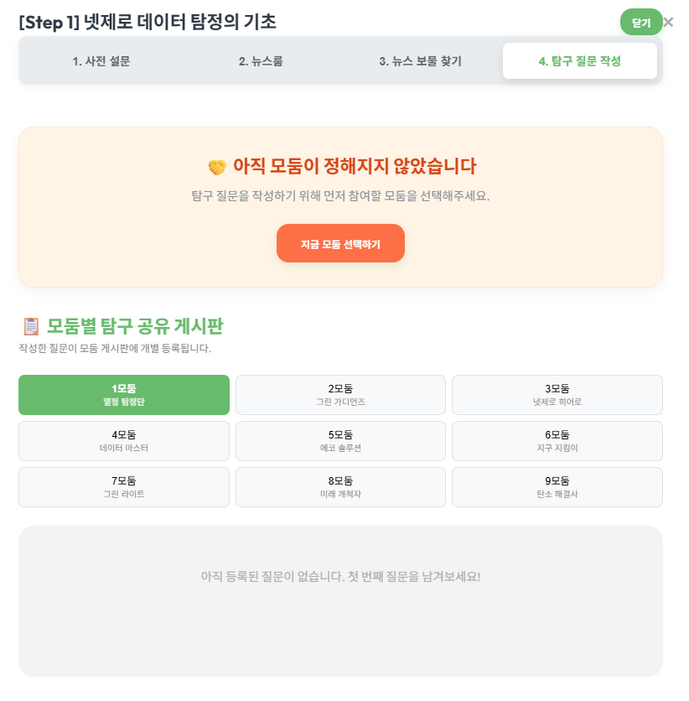
공공데이터 활용 (2): 학생 생성 데이터의 가치
데이터의 융합과 축적
국가 공공데이터뿐만 아니라 학생들이 직접 입력하는 뉴스 토론 댓글, 환경 설문조사, 탐구 질문 등의 비정형 데이터를 정형화하여 학교/학급 단위의 '작은 공공데이터'로 재생산합니다.

Slide 8



AI 혁신 기술 (1): 비정형 데이터 분석 엔진
NLP 기반 활동 로그 분석
학생이 남긴 방대한 양의 텍스트 로그(뉴스 댓글, 질문, 해석 요약)를 LLM(거대언어모델) API를 통해 실시간 분석하여 학습자의 비판적 사고력과 정보 처리 역량을 수치화합니다.

Slide 9
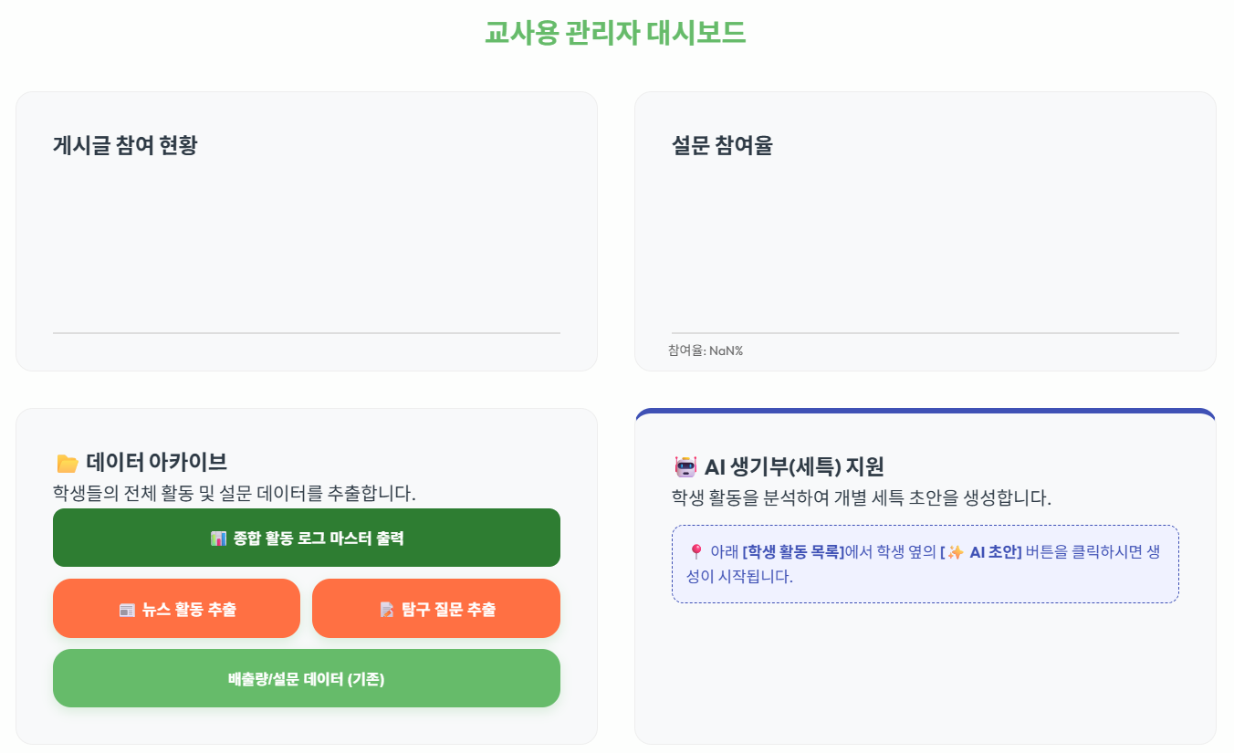
AI 혁신 기술 (2): AI 생기부 초안 생성기
교사 행정 업무의 혁신적 절감
•
학생별 활동 로그 데이터 매핑 알고리즘
•
교육부 핵심 역량 연계 키워드 추출
•
개인별 맞춤형 세특(생활기록부) 초안 자동 생성
"교사의 관찰 기록에 객관적 데이터의 힘을 더합니다."

Slide 10
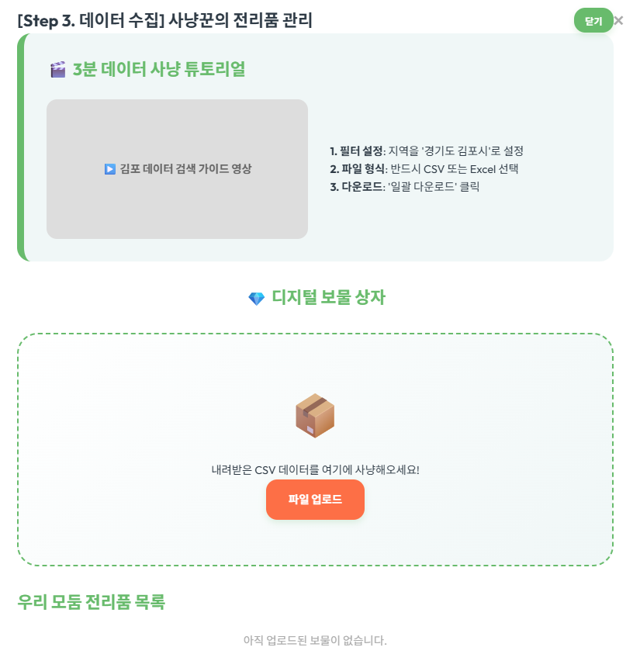
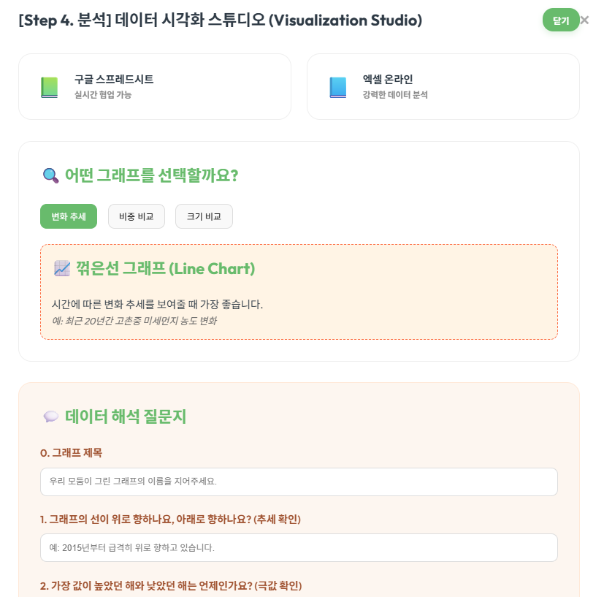
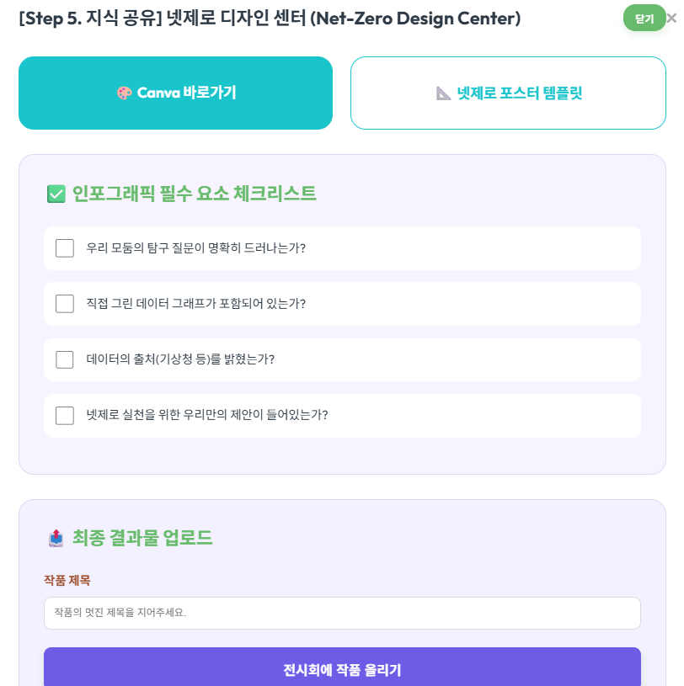
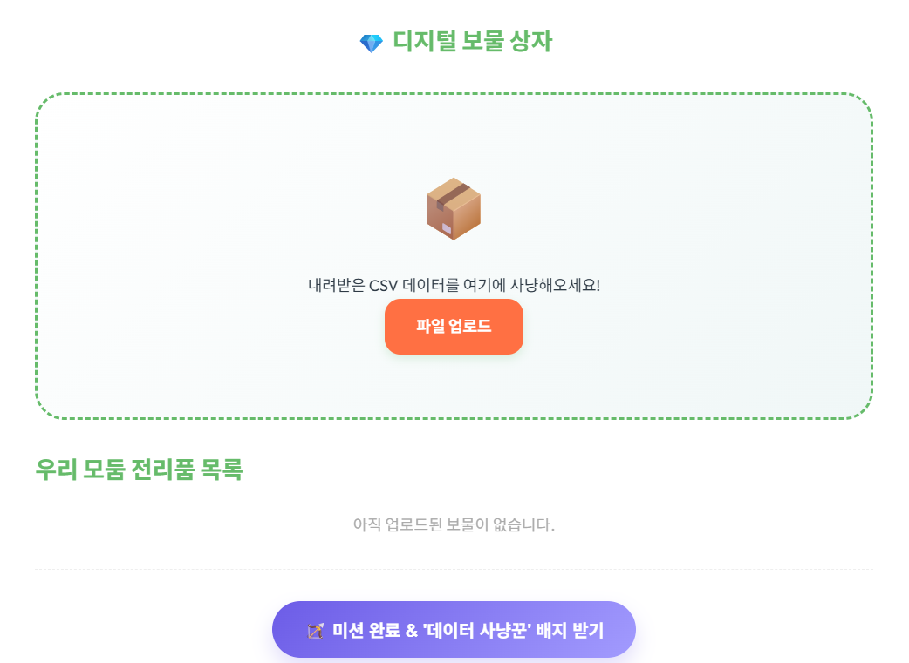
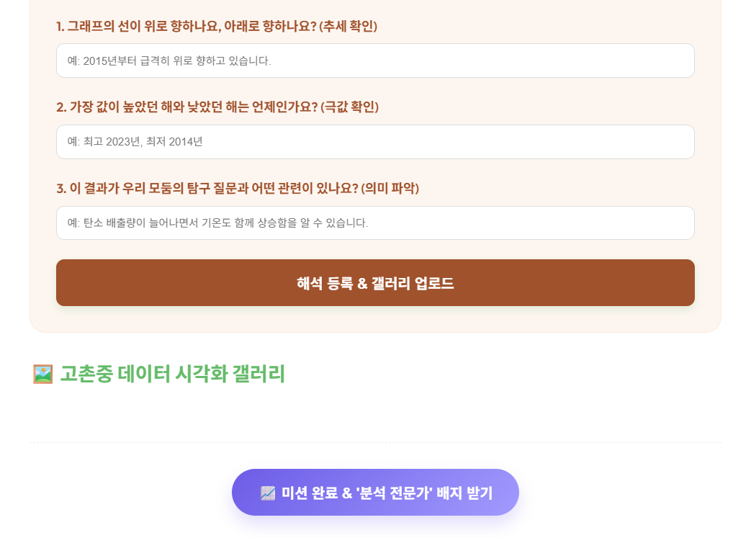
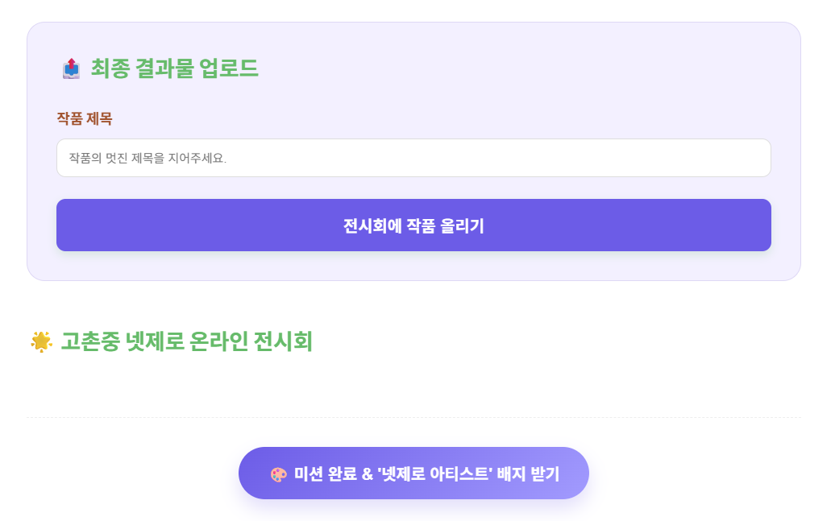
학습 몰입: 게이미피케이션 및 마이페이지
배지 시스템(질문 술사 ~ 최종 마스터)을 통한 자기주도적 완주 유도

Slide 11
사용자 여정: 학생과 교사의 상호작용
단계 | 학생 활동 | 교사/AI 지원
준비 | 사전 설문 및 모둠 합류 | 학급 역량 사전 분석 데이터 제공
탐구 | 공공데이터 수집 및 그래프 시각화 | 데이터 해석 가이드 및 질문 마법사 지원
평가 | 최종 성찰 및 수료증 획득 | AI 세특 초안 자동 생성 및 대시보드 관리

Slide 12
확장성: 에듀테크 생태계로의 발전
범용성 및 수익 모델
•
범용성: 과학 외 사회, 수학 등 전 교과 데이터 교육 확장 가능
•
B2G 모델: 시도교육청 단위의 교육 플랫폼 SaaS 공급
•
커스터마이징: 학교별 특색 환경 주제에 맞춘 탐구 모듈 제공

Slide 13
넷제로 데이터 랩
"데이터로 읽고 AI로 기록하는, 지속 가능한 미래 교육의 시작입니다."
감사합니다.

